Slide 1

第七节 无穷小的比较(P57)
第一章
为什么要研究“无穷小的比较”？
本节内容提要：
一、无穷小的比较之定义
二、无穷小的比较之性质及应用
三、本节小结及思考练习

Slide 2

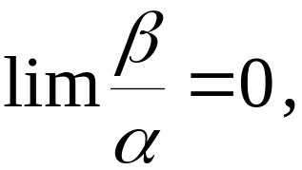

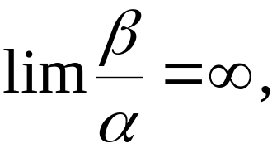
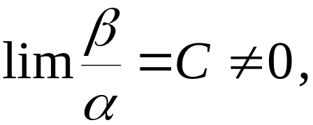
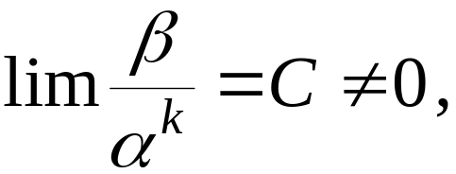
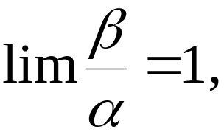


一、无穷小的比较
定义
设
是自变量同一变化过程中的无穷小,
若
则称 β 是比 α 高阶的无穷小,
记作
若
则称 β 是比 α 低阶的无穷小;
若
则称 β 是 α 的同阶无穷小;
若
则称 β 是关于 α 的 k 阶无穷小;
若
则称 β 是 α 的等价无穷小,
记作
或

Slide 3









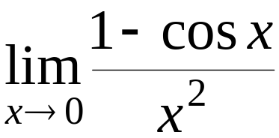
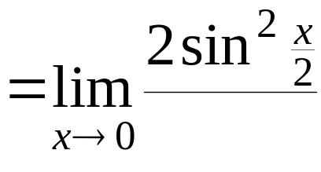

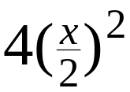

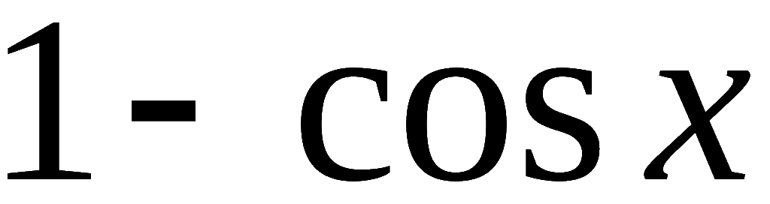


例如 , 当
时,
～
～
～
又如 ，
故
时,
是关于 x 的二阶无穷小,
且
～

Slide 4
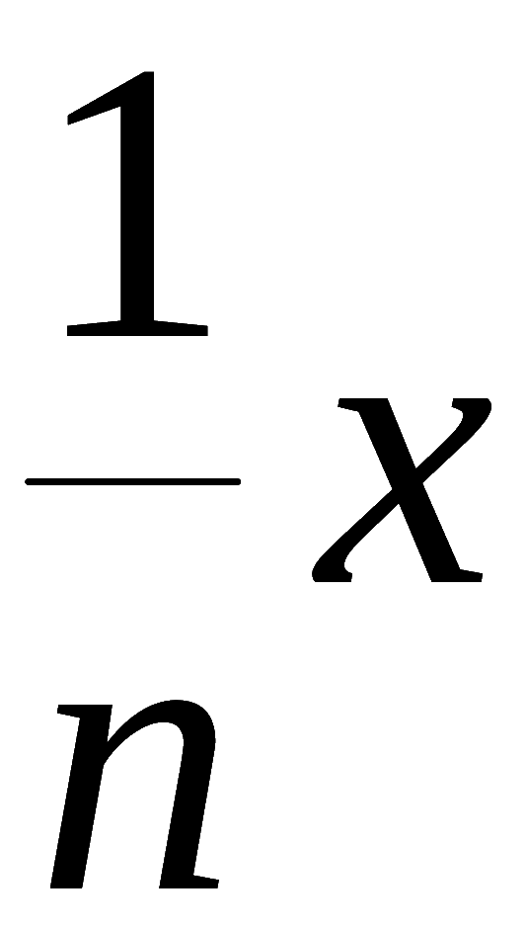
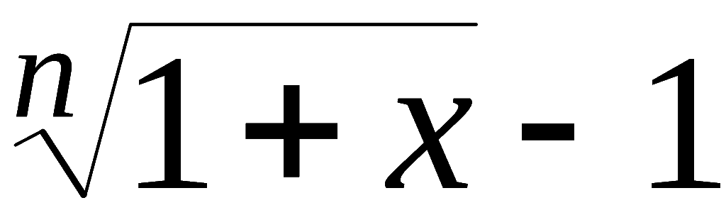
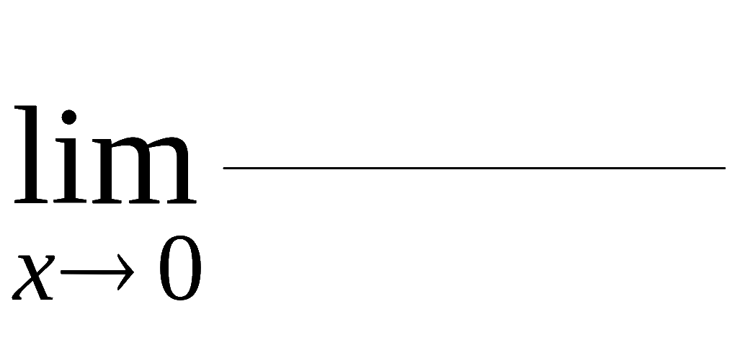
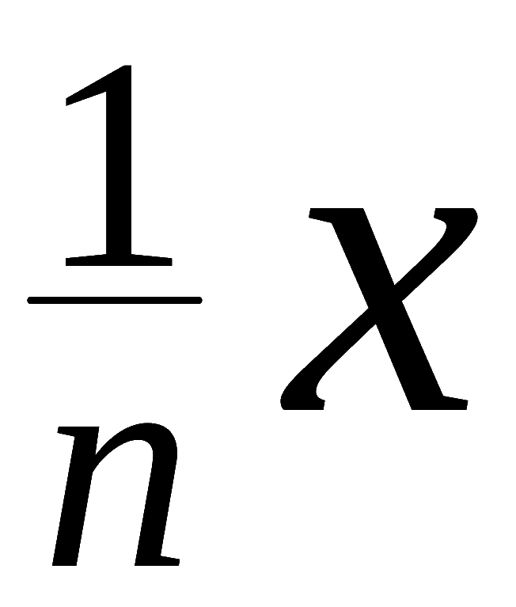


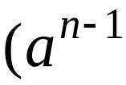

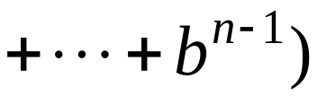
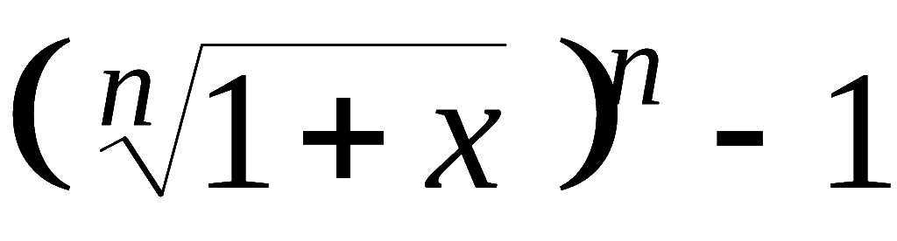
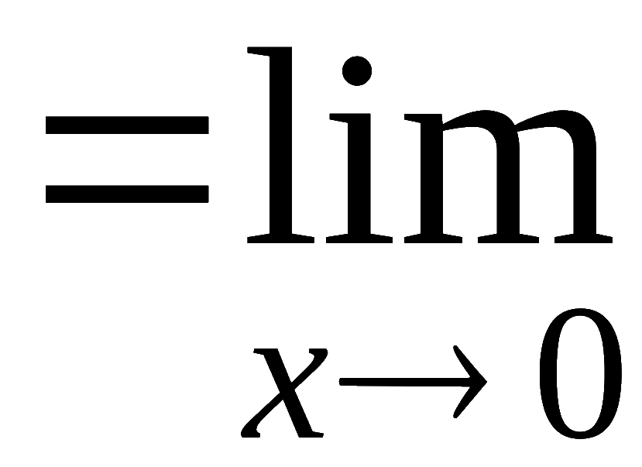
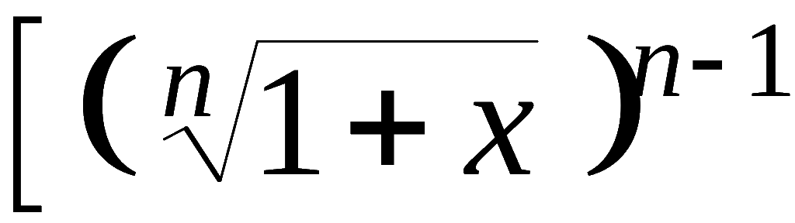
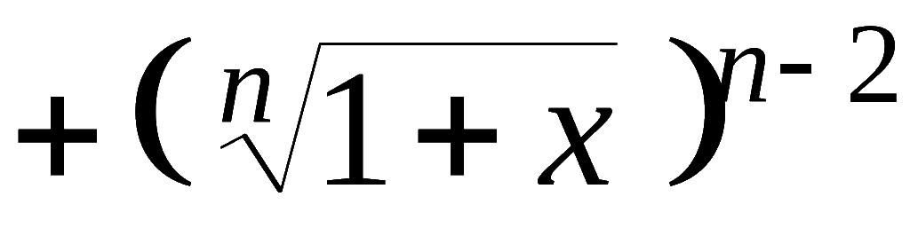
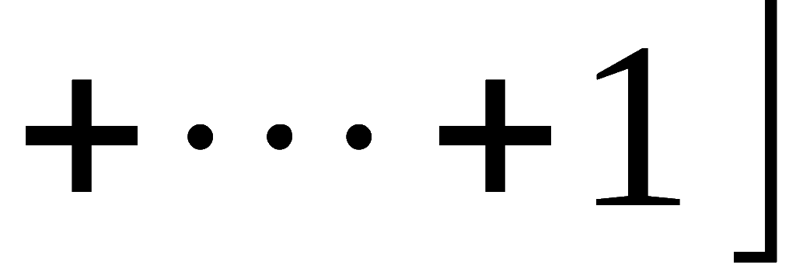

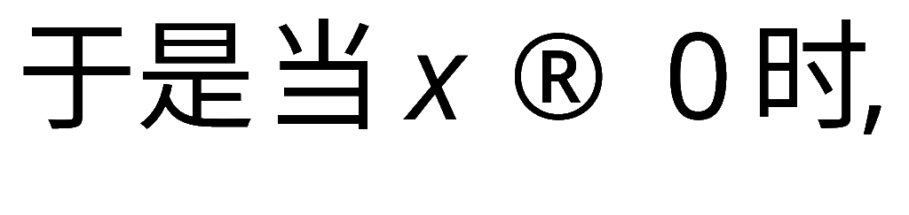
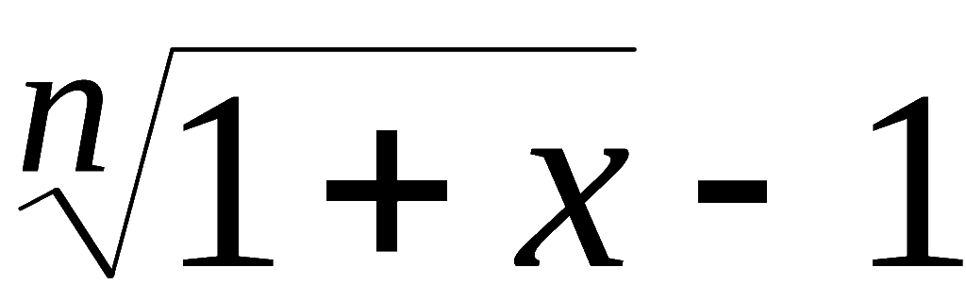
例1 证明: 当
时,
～
证:
～

Slide 5
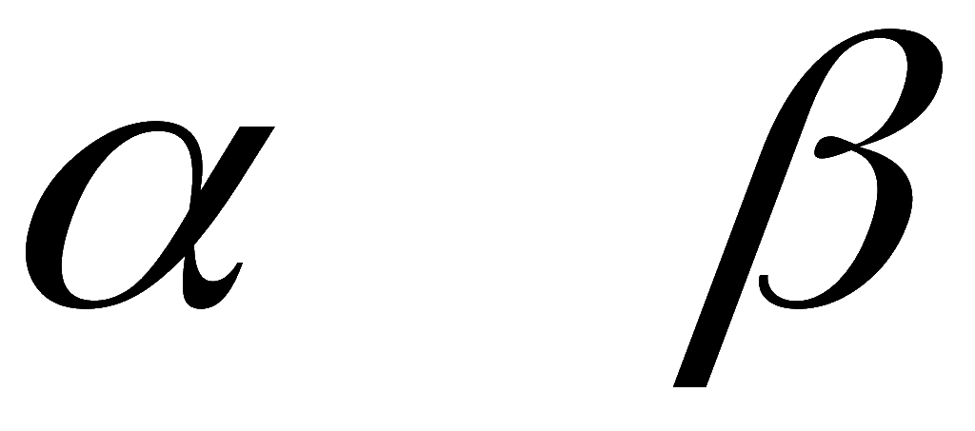

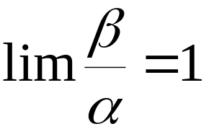
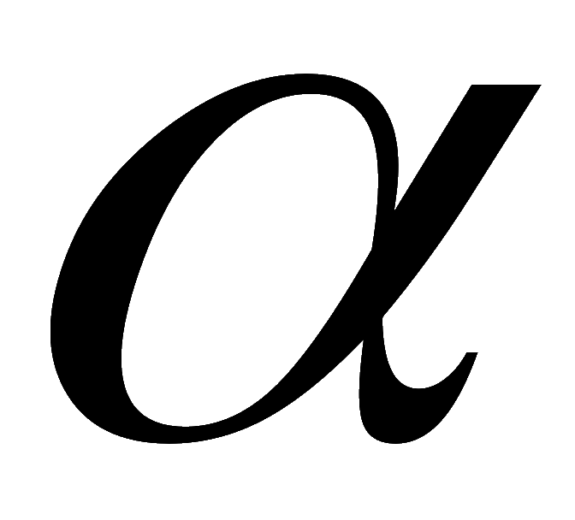
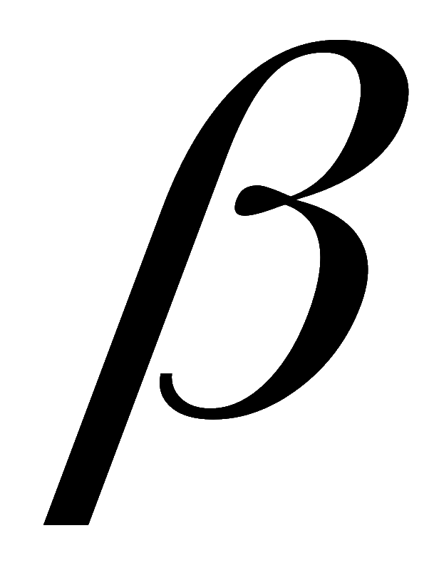
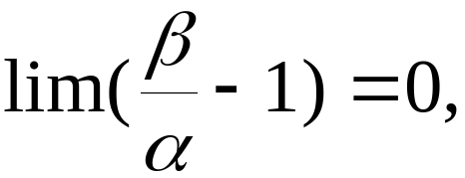
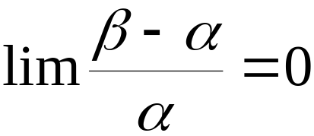


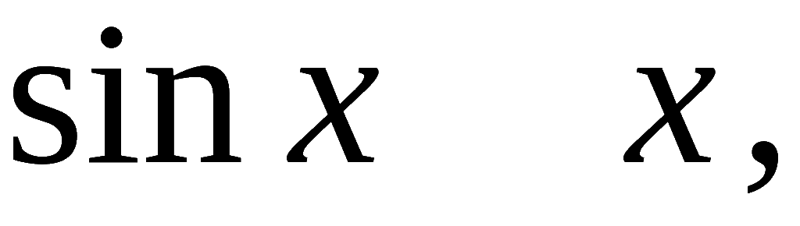

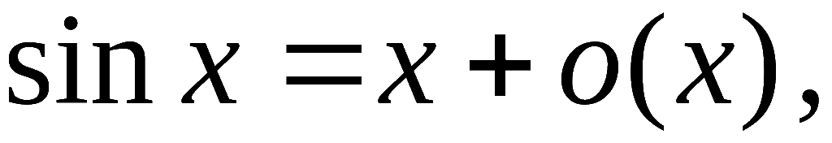

二、等价无穷小的性质及应用
～
定理1
证:
～
即
即
例如,
～
～
故

Slide 6
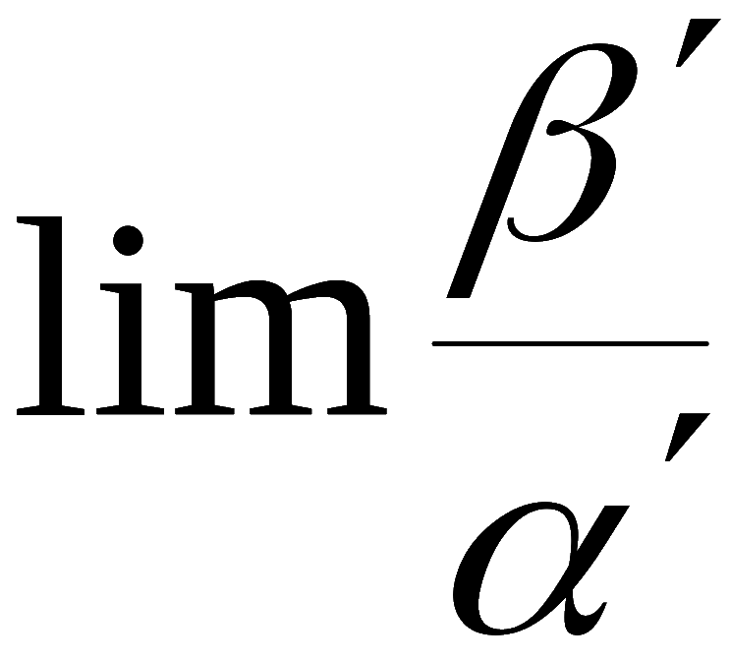
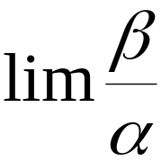
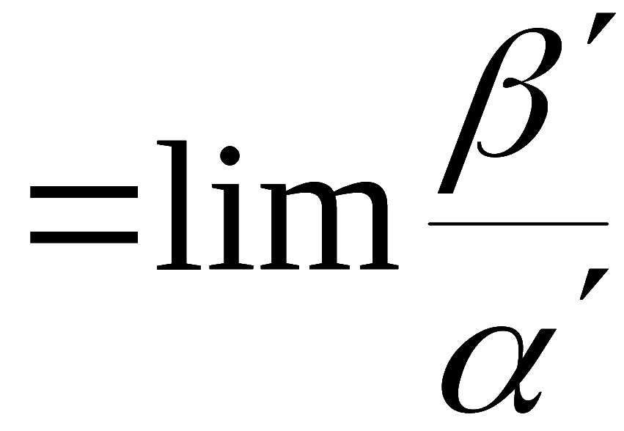
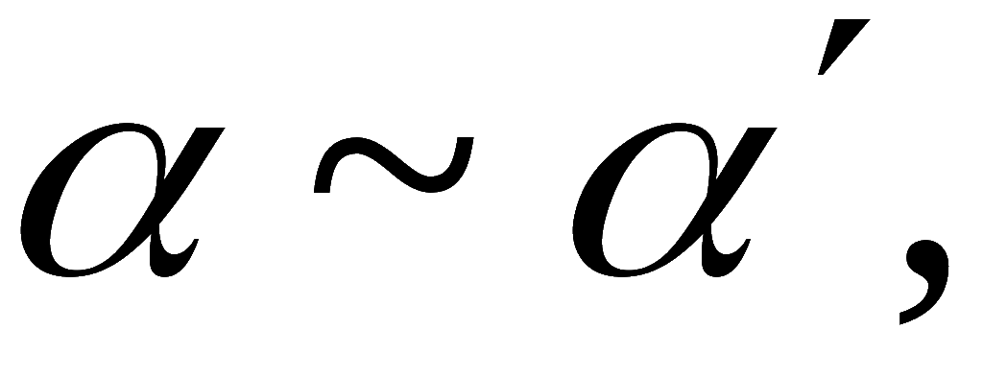
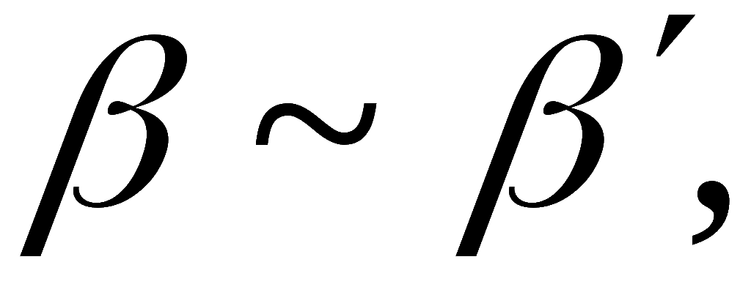
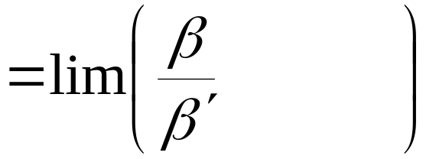


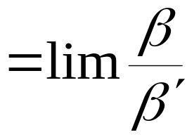
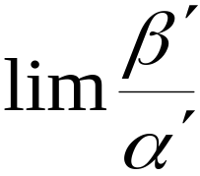
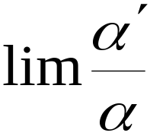
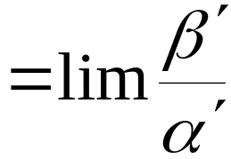

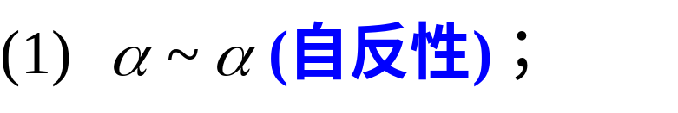
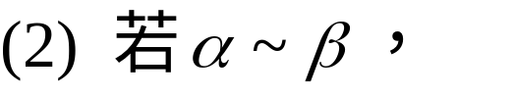
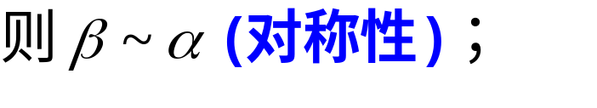
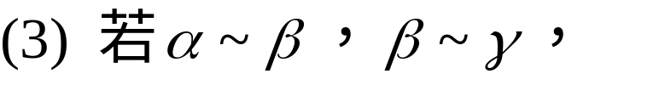
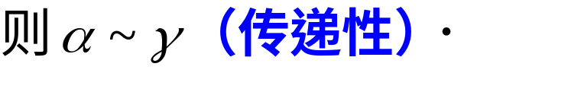
定理2 （等价无穷小替换定理）
设
且
存在 , 则
证:
定理3

Slide 7
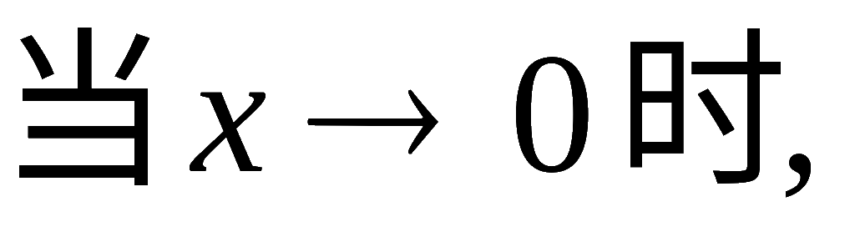
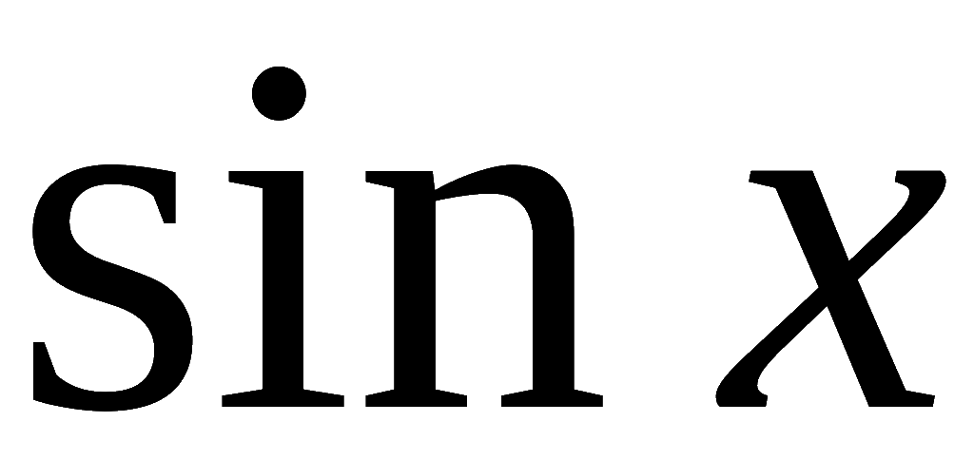

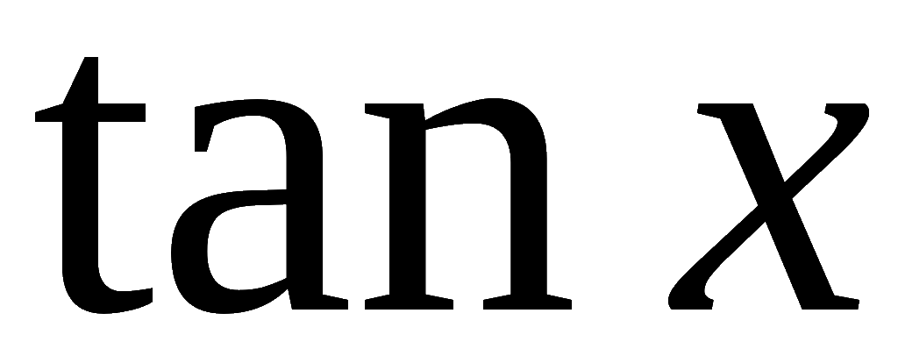
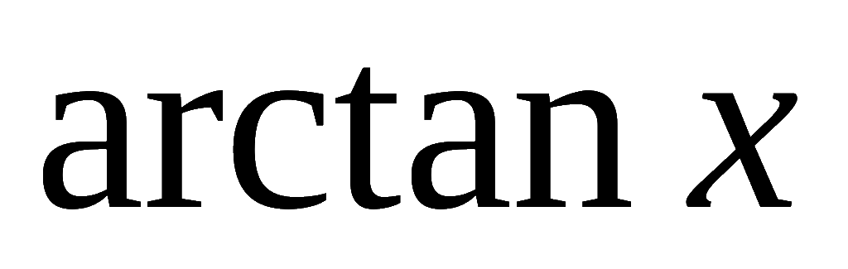
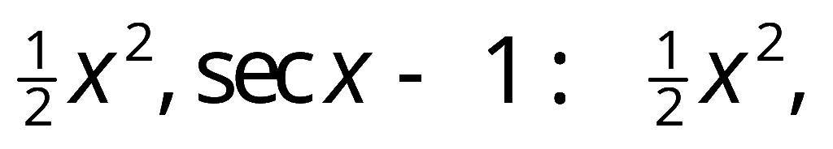
















常用等价无穷小 :
～
～
～
～
～
～
～
～
～
例2 求
解:

Slide 8





例3 求
解:
原式
特别注意：
等价无穷小代换只使用于因式乘积的整体代换，而对于代数和中各无穷小不能分别替换.

Slide 9









例4 求
解 当
时，
，
，所以

Slide 10


例5 求
解:

Slide 11







内容小结
1. 无穷小的比较
设 α , β 对同一自变量的变化过程为无穷小, 且
β 是 α 的高阶无穷小
β 是 α 的低阶无穷小
β 是 α 的同阶无穷小
β 是 α 的等价无穷小
β 是 α 的 k 阶无穷小

Slide 12



常用等价无穷小 :
～
～
～
～
～
2. 等价无穷小替换定理

Slide 13






思考与练习
1、任何两个无穷小都可以比较吗？
解:
不能．
例当 时,
都是无穷小量.
但
不存在且不为无穷大.
故当 时,

Slide 14


2、
解

Slide 15









3、当
时,若
与
是等价无穷小，
试求
解 依题意有
，因为
，
则
，
故

Slide 16





考研真题
2001. II
（A）1
（B）2
（C）3
（D）4
提示：
故选（B）

